Slide 1
Odabrana poglavlja iz algoritama i struktura u računarskim komunikacijama
Sistemski koncepti

Slide 2
Agenda
Init proces
Android svojstva
Binder
JNI
Ashmem
Ograničenja

Slide 3
Agenda
Init proces
Android svojstva
Binder
JNI
Ashmem
Ograničenja

Slide 4
Startup proces
Šta se dešava između pritiska dugmeta za pokretanje i prikaza Home App?
Bootloader(s)=> Linux Kernel => Init => Zygote(s) =>SystemServer => HomeApp
Sa stanovišta Androida – black box
Bootloader je komponenta koja se prva pokreće, hardkodovana na SoC, karakteristična za uređaj
Neki bootloaderi su razdeljeni na etape, tako da je neki deo hardkodovan, a neki može da se menja
Posao bootloader-a je da obezbedi „čist hardver“ i pokreće sistem + da locira i pokrene kernel image
ROOTFS, ramdisk.img

Slide 5
Init proces
Šta je init proces?
  Init proces je progam koji pokreće Android sistem.
  Pokreće se nakon uspešnog pokretanja Linux kernel-a
  Prvi Android program. PID = 1
Gde se nalazi?
  Na razvojnoj platformi: ./system/core/init
  Na uređaju: /init

Slide 6
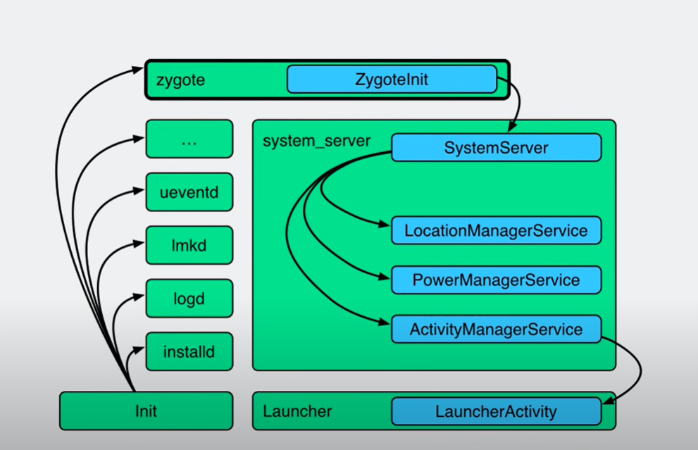

Slide 7
Init proces
Obavlja skup poslova: odgovoran je da pokrene i inicijalizuje srž korisničkog prostora
Obavlja FS posao: Kreira prazne direktorijume, inicijalizuje rukovaoce uređaja,…
Pored toga, odgovoran je da pokrene nativne procese (deamons)
Deamon – proces koji se ne zaustavlja jednom kada je pokrenut

Slide 8
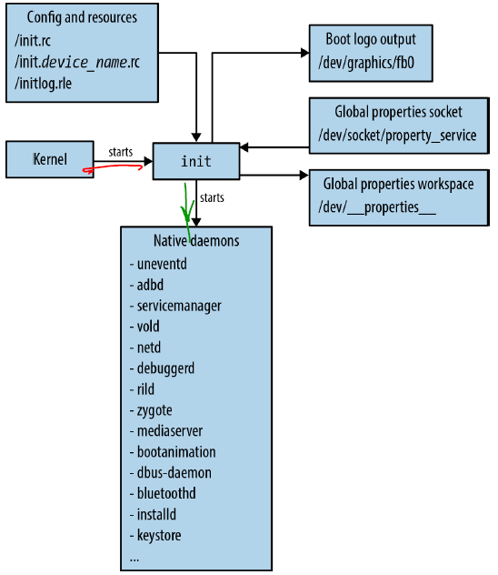
Init proces
Kako funkcioniše? (1/2)
  Izvršava *.rc dateke: /init.rc i init.<device_name>.rc
    Napisane u specifičnom formatu koji se naziva Android init jezik
    Na lokalnom računaru init.rc datoteka se nalaze: ./system/core/rootdir
    Na lokalnom računaru: ./system/core/rootdir/etc/init.goldfish.rc, ./device/htc/passion/init.mahimahi.rc, ./device/samsung/crespo/init.herring.rc
  Pokreće system_property program i podešava okruženje za rad sa Android svojstvima
  Pokreće boot animaciju
Posledice izvršavanje *.rc datoteka
  Pokreću se Android native servisi sa fork komandom
  Učitavaju se particije
  Prave se ključni deirektorijumi na urađaju: /dev, /proc i /sys

Slide 9
Init proces
Kako funkcioniše? (2/2)
  Nakon pokretanja, u beskonačnog petlji:
    Ponovo pokreće servise koji se sruše
    Prati property utičnicu za svaki ulaz koji treba da bude obrađen
    Prihvata key event-e i pokreće servise
Za više informacija o init procesu i Android init jeziku pogledati: /system/core/init/readme.txt

Slide 10
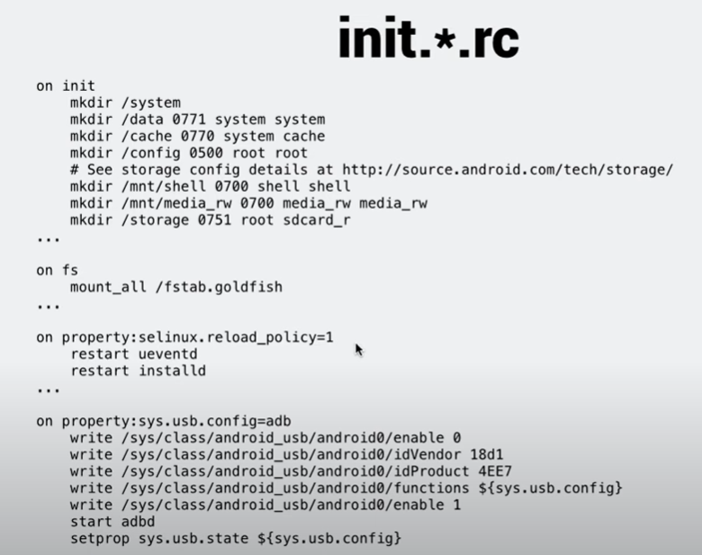

Slide 11
Sintaksa Android init jezika
Akcije/okidači, komande:
on <trigger>
<command>
<command>
...
Servisi:
service <name> <pathname> [<arguments>]
<option>
<option>
...
Ključna reč service u init jeziku nema nikakve veze sa sistemskim servisima niti sa servisima koje prave app developeri
Ograničenje: naziv servisa ne sme biti duži od 16 karaktera
Akcije i servisi moraju da imaju jedinstvene nazive

Slide 12
Okidači
Okidači su uslovi koji kada se ispune manifestuju izvršavanje liste komandi
Vrste okidača:
  Predefinisani okidači
    early-init
    init
    early-fs
    fs
    post-fs
    post-fs-data
    early-boot
    boot
    charger
  Okidači koji se aktiviraju na promenu vrednosti property-a
    on property:<name>=<value>

Slide 13
Predefinisani okidači: detaljnije
Okidač | Opis
early-init | Prva faza inicijalizacije. Koristi se za SELinux i Out Of Memory podešavanja.
init | Pravljenje file sistema, mount tačaka i upis u kernel promenjljive.
early-fs | Pokreće se pre nego što file system postane spreman za učitavanje.
fs | Učitavanje particija.
post-fs | Komande koje se izvršavaju nakon što je file system učitan.
post-fs-data | Komande koje se uvršavaja kada je data particija dekriptovana.
early-boot | Komande koje se izvršavaju nakon što je property service pokrenut.
boot | Normalno boot komande.
charger | Komande koje se izvršavaju kada je uređaj priključen na punjač.

Slide 14
Primer okidača
on property:persist.service.adb.enable=1
start adbd
on property:persist.service.adb.enable=0
stop adbd

Slide 15
Komande (1/2)
Komanda | Opis
start <service> | Pokretanje servisa.
stop <service> | Zaustavljanje servisa.
restart <service> | Ponovno pokretanje servisa.
setprop <name> <value> | Postavljanje Andorid property-a na neku vrednost.
exec <path> [ <argument> ]* | Izvršavanja programa. Nije preporučnjivo. Koristi init service umesto ove komande. Izbačeno u novijim verzijama.
export <name> <value> | Pravljenje i postavljenje varijable na neku vrednost.
trigger <event> | Pozivanje okidača.
setenforce <value> | Omogućavanje/onemogućavanje SE Linux-a.

Slide 16
Komande (2/2)
Komanda | Opis
chdir <directory> | Isto kao i cd komanda.
chmod <octal-mode> <path> | Promena pristupnih dozvola.
chown <owner> <group> <path> | Promena vlasništva.
chroot <directory> | Promena root direktorijuma.
copy <path> <destination> | Kopiranje datoteke.
mkdir <path> [mode] [owner] [group] | Pravljenje novog direktorijuma.
rmdir <path> | Brisanje datoteke/direktorijuma.
insmod <path> | Učitavanje kernel modula.
mount <type> <device> <dir> [ <mount option> ]* | Mountovanje uređaja na neki direktorijum.

Slide 17
Opcije
Opcija | Opis
critical | Ako se servis sruši pet puta, sistem će biti ponovno pokrenut u recovery režimu
oneshot | Pokreni servis samo jednom. Nemoj ga ponovo pokretati nakon rušenja.
onrestart <command> | Kada se servis ponovo pokrene izvrši određenu komandu.
disabled | Servis neće biti startovan automatski već ručno sa start komandom.
keycodes <keycode> [ <key code> ]* | Pokretanje servisa sa određenom kombinacijom ključeva.
class <name> | Klasa kojoj pripada servis.
group <groupname> [ <group name> ]* | Grupa kojoj pripada servis.
user <username> | Korisnik kome pripada servis.

Slide 18
Primer servisa
# bugreport is triggered by holding down volume down, volume up and power
service bugreport /system/bin/dumpstate -d -v -o /sdcard/bugreports/bugreport
disabled
oneshot
keycodes 114 115 116

Slide 19
Primer servisa (1/2)
#define LOG_TAG "ExampleService"
#include <utils/log.h>
int main(int argc, char **argv) {
LOGI("Service started");
int elapsed = 0;
while(1) {
sleep(3);
elapsed += 3;
ALOGI("Service elasped time is: %d", elapsed);
}
}

Slide 20
Primer servisa (2/2)
on boot
start exampleservice
service exampleservice /system/bin/exampleservice
user exampleservice
group exampleservice
oneshot
disabled

Slide 21
Zygote
Deamon proces
Predstavlja bazu svih ostalih aplikacija
Njegov glavni posao je da pokrene sve ostale aplikacije – sve se „rađaju“ iz zygota
Najpre pokreće application runtime: prvi proces koji ima Dalvik / ART VM runtime
Preloaded Java classes, preloaded framework resources, preloaded shared libs
2 razloga zašto je ovo urađeno na ovaj način:
  Brzina – ne mora svaka aplikacija pojedinačno
  Memorija - Deo funkcionalnosti se izmešta u Linux kernel, koristi se deljena memorija kako je sve read-only
2. zadatak nakon inicijalizacije mu je da se replicira i kreira novi process: System Server
Nakon toga se prebacuje u režim slušanja – pri pokretanju otvara i socket na kom onda ostaje da sluša na zahteve za repliciranjem pri pokretanju nove aplikacije
Crashed app? Pogledati stack trace i ispratiti do kraja

Slide 22
SystemServer
Prvi funkcionalni proces koji sadrži Java Runtime
Većina koda je sada napisana u Javi
Sadži barem 90% različitih sistemskih servisa neophodnih za razvijanje aplikacija
Tu nisu: TelephonyService, Bluetooth, NFC (ne postoje na svakom uređaju, vezuju se za pojedinačne aplikacije)
Nakon inicijalizacije, funkcionalnost prepušta Activity Manager Service

Slide 23
Activity Manager Service
1. Broadcast Intent
  Akcija: PreBoot Completed
2. Launch Home Activity
  Sa Intentom
  Intent-filter
  Setup wizard
3. Broadcast Boot Completed
  Sistem je sada pokrenut i u idle stanju
Zaslužan je pokrene sve aplikacije!

Slide 24
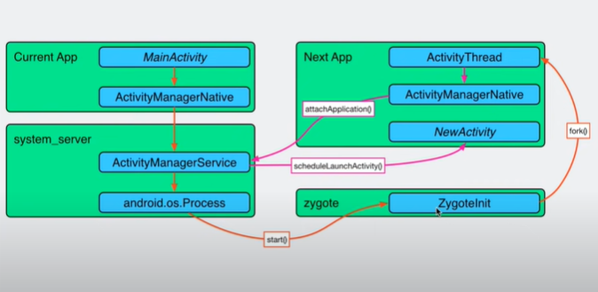
Pokretanje aplikacija

Slide 25
[/mnt/hdd-02/jb]
vranic@gtv03-lin-$ $ adb shell ps
USER PID PPID VSIZE RSS WCHAN PC NAME
root 1 0 8864 724 ffffffff 00000000 S /init
root 67 1 8860 588 ffffffff 00000000 S /sbin/ueventd
root 94 1 9324 712 ffffffff 00000000 S /system/bin/sh
logd 101 1 19280 1920 ffffffff 00000000 S /system/bin/logd
root 102 1 9832 288 ffffffff 00000000 S /sbin/healthd
root 103 1 10628 1252 ffffffff 00000000 S /system/bin/lmkd
system 104 1 9460 696 ffffffff 00000000 S /system/bin/servicemanager
root 105 1 18112 1856 ffffffff 00000000 S /system/bin/vold
system 106 1 167540 11192 ffffffff 00000000 t /system/bin/surfaceflinger
root 123 1 22836 1356 ffffffff 00000000 S /system/bin/netd
keystore 129 1 31988 2940 ffffffff 00000000 S /system/bin/keystore
root 152 1 966132 42988 ffffffff 00000000 S zygote
media_rw 153 1 15408 400 ffffffff 00000000 S /system/bin/sdcard
shell 155 1 16984 220 ffffffff 00000000 S /sbin/adbd
system 551 152 1108444 88312 ffffffff 00000000 S system_server
u0_a5 649 152 945452 29568 ffffffff 00000000 S android.process.media
u0_a18 686 152 998828 41324 ffffffff 00000000 S com.android.systemui
media_rw 785 1 15408 400 ffffffff 00000000 S /system/bin/sdcard
u0_a4 883 152 944296 24300 ffffffff 00000000 S com.android.defcontainer
u0_a11 939 152 1050432 37724 ffffffff 00000000 S com.google.android.katniss:interactor
dhcp 951 1 9352 664 ffffffff 00000000 S /system/bin/dhcpcd
u0_a12 1005 152 946116 28896 ffffffff 00000000 S com.google.android.leanback.ime

Slide 26
Agenda
Init proces
Android svojstva
Binder
JNI
Ashmem
Ograničenja

Slide 27
Android svojstva: pregled
Šta su Andorid svojstva?
  Jednostavan način za deljenje relativno stabilnih vrednosti globalno kroz sve slojeve Android-a
Glavna komponenta je property service
Način za pristup property service-u
  /dev/socket/propery_service
    Servis za promenu vrednosti svojstva
  /dev/__properties__
    Read only datoteka – property “baza podataka”.
Na koji način se čuvaju svojstva?
  U vidu binarnog stabla
Gde se nalazi kod?
  Na lokalnom računaru: system/core/init/property_service

Slide 28
Android svojstva: pregled
Zašto je /dev/__properties__ read only?
  Init proces napravi /dev/__properties__ datoteka u read/write režimu
  Memorijski mapira datoteku u SVOJ adresni prostor
  Zatvori deskriptor datoteke
  Otvori datoteku u read only režimu
Posledice
  Svojstva se čuvaju u RAM memoriji
  Init proces može da menja vrednosti svojstva
  Svi ostali procesi mogu da vrše čitanje, dok pisanje mogu da vrše kroz property_service
  Na taj način se vrši kontrola pisanja

Slide 29
Android svojstva: pregled
Odakle se učitavaju svojstva na uređaju?
  /default.prop
  /system/build.prop
  /system/default.prop
  /vendor/build.prop
  /data/local.prop
  /factory/factory.prop (izbačeno u novijim verzijama)
Kontrola upisa
  Do verzije Jelly Bean (uključujići i ovu verziju)
    property_perms struktura
    system/core/init/property_service.c
  Novije verzije
    Selinux

Slide 30
Android svojstva: primer na starijim verzijama
/* White list of permissions for setting property services. */
struct {
const char *prefix;
unsigned int uid;
unsigned int gid;
} property_perms[] = {
{ "net.rmnet0.", AID_RADIO, 0 },
{ "net.gprs.", AID_RADIO, 0 },
{ "net.ppp", AID_RADIO, 0 },
{ "ril.", AID_RADIO, 0 },
{ "gsm.", AID_RADIO, 0 },
{ "persist.radio", AID_RADIO, 0 },
...
{ "service.adb.root", AID_SHELL, 0 },
{ "persist.sys.", AID_SYSTEM, 0 },
{ "persist.service.", AID_SYSTEM, 0 },
{ "persist.security.", AID_SYSTEM, 0 },
{ NULL, 0, 0 }
};

Slide 31
Android svojstva: SELinux primer
Korak 1: definicija domena
  property.te
type pmf_prop, property_type;
Korak 2: definicija svojstva pmf.*
  property_contexts
pmf. u:object_r:pmf_prop:s0
Korak 3: omogućavanje procesu da pristupi svojstvu
  pmfprocess.te
allow pmfprocess pmf_prop:property_service set;

Slide 32
Android svojstva: specifična svojstva
Prefix | Opis
ro.* | Svojstva koja se mogu samo čistati, tj mogu se upisati samo jednom i čitati proizvoljan broj puta. Primer: ro.hardware i ro.build.id.
persist.* | Svojstva čija vrednost će biti sačuvana i nakon ponovnog pokretanja uređaja. Putanja za čuvanje je: /data/property/*. Primer: cat /data/property/persist.sys.timezone Europe/Belgrade
ctl.* | Svrha ctl svojstava je da pokrenu ili zaustave servise koji su vezani na njih. Primer, surfaceflinger: property_set(“ctl.start”, “bootanim”);
net.change.* | Poslednja promena nad svojstvom iz net.* paketa.

Slide 33
Android svojstva: shell upotreba
Preko adb shell-a:
  adb shell setprop NAME VALUE
  adb shell getprop
  adb shell getprop NAME
  adb shell setprop status.battery.level 6
  adb shell getprop status.battery.level
  adb shell getprop | grep level

Slide 34
Android svojstva: native kod upotreba
#include "cutils/properties.h"
LOCAL_SHARED_LIBRARIES += libcutils
int property_set(const char *key, const char *value);
  key: naziv property-a
  value: vrednost property-a
  Povratna vrednost: 0 za uspešno izvršenu operaciju , inače <0
int property_get(const char *key, char *value, const char *default_value);
  key: naziv property-a
  value: vrednost property-a
  default_value: podrazumevana vrednost, u slučaju da property key ne postoji
  Povratna vrednost: dužina property-a

Slide 35
Android svojstva: Java kod upotreba
frameworks\base\core\java\android\os\SystemProperties.java
Sve funkcije su statične, tako da se mogu pozivati bez prevljenja konstruktora klase SystemProperties

Slide 36
Android svojstva: Java kod upotreba
Funkcija | Opis
String get(String key) | Dobavljanje tekstualno svojstva po ključu.
String get(String key, String def) | Dobvljanje tekstualnog svojstva po ključu. Ako svojstvo ne postoji, def vrednost će biti vraćena.
int getInt(String key, int def) | Dobavljanje celobrojnog svojstva po ključu. Ako svojstvo ne postoji, def vrednost će biti vraćena.
boolean getBoolean(String key, boolean def) | Dobavljanje boolean svojstva po ključu. Ako svojstvo ne postoji, def vrednost će biti vraćena.
void set(String key, String val) | Postavljanje svojstva sa ključem key na vrednost val.
void addChangeCallback(Runnable callback) | Registrovanje callback funkcije koja će biti pozvana ukoliko se promeni vrednost svojstva.

Slide 37
Agenda
Init proces
Android svojstva
Binder
JNI
Ashmem
Ograničenja

Slide 38
Android Binder: uvod
Načini za razmenu poruka između 2 ili više procesa
  Datoteke (uključujući i memorijski mapirane)
  Signali
  Utičnice
  Semafori
  Deljena memorija
  Pipes
  Intents, ContentProviders,
  Binder

Slide 39
Android Binder: istorija
Potiče od OpenBinder projekta:
  Započet u Be. Inc. kao osnovni deo njihovog OS (~2001)
  Preuzet od strane PalmSource
  Prva implementacija u okviru Palm Cobalt OS
  Palm prelazi na Linux, tako da je Binder portovan na Linux, i načinjen open-source (~2005)
  Google preuzima razvojni tim OpenBinder i pridružuje ih Android timu
  Isprva je korišćena OpenBinder verzija, a kasnije je kompletno napisan od početka, ~2008
Notes:
Palm: PDA računari, personal digital assistent

Slide 40
Android Binder: šta?
Šta je IPC?
  Inter Process Communication: okruženje koje se koristi za razmenu podataka između procesa
Šta je Binder?
  IPC implementacija za Android
Koristi se za:
  Prosleđivanje poruka
  Sinhronizaciju
  Deljenje memorije
  Udaljene funkcijske pozive (RPC – Remote Procedure Calls)
Omogućuje sledeće koncepte:
  Deljenje informacija
  Modularnost
  Bolju raspodelu privilegija
  Izolaciju podataka
  Ubrzanje performansi
  Lakoću upotrebe
  Stabilnost
Predstavlja suštinsku komponentu Android platforme

Slide 41
Android Binder: zašto?
Android aplikacije i sistemski servisi se izvršavaju u odvojenim procesima, zbog:
  Sigurnosti: Svaki proces se izvršava u svom odeljku (engl. sandbox) i sa jedinstvenim identitetom
  Stabilnosti: Ako jedan proces doživi iznenadan prestanak rada, to ne utiče na druge procese u sistemu
  Boljeg memorijskog upravljanja: „Nepotrebni“ procesi se uklanjaju da bi se oslobodili resursi (najviše memorija) za nove procese
Ali i dalje moraju da komuniciraju međusobno i dele podatke!

Slide 42
Android Binder: zašto?
Kako komunicirati između Java aplikacija?
Kako komunicirati između izvršnih programa-servisa?
Kako kominicirati između Java aplikacija i izvršnih program-servisa?
Rešenje?
Binder

Slide 43
Android Binder: zašto?
Prednosti:
  Serijalizacija i de-serijalizacija većine standardnih tipova (engl. marshalling) – skraćeno „prosleđivanje“ objekata
  Mod lokalnog izvršavanja (bez IPC/prosleđivanja podataka) ukoliko su klijent i servis u okviru istog procesa
Mane:
  Klijent-server komunikacija bazirana na razmeni poruka – nije dobro prilagođen za razmenu tokova podataka (engl. streaming)
  Nije deo (definisan od strane) nekog standarda – npr. Posix

Slide 44
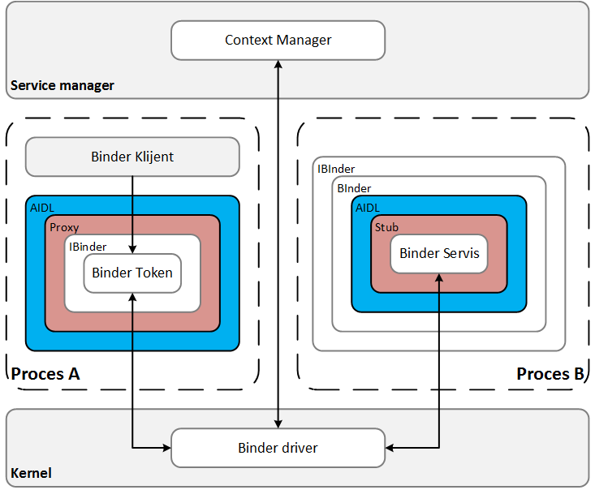
  Binder: terminologija (1/4)

Slide 45
  Binder: terminologija (2/4)
Pojam | Opis
Binder (okruženje) | Sveukupna IPC arhitektura
Binder Driver | Uslužilac na nivou Linux kernela koji opslužuje komunikaciju između procesa
Binder Protocol | Protokol niskog nivoa (ioctl-baziran) koji se koristi za pristup Binder uslužiocu
IBinderInterface | Metode koje Binder objektni moraju da implementiraju
AIDL | Jezik za opis operacijama IBinder sprezi.
Binder (Object) | Generička implementacija IBinder sprege
Binder Token | Apstraktna 32-bitna celobrojna vrednost koja na jedinstveni način identifikuje Binder objekat u sistemu (u okviru svih procesa)
Binder Service | Implementacija Binder (objekta) koji implementira operaciju
Binder Client | Objekat koji želi da koristi ponašanje ponuđeno od strane Binder servisa

Slide 46
  Binder: terminologija (3/4)
Pojam | Opis
Binder Transaction | Akt poziva operacije (metode) na udaljenom Binder objektu, koji može da uključuje slanje/prijem podataka, putem Binder protokola
Parcel | Kontejner za poruke (podaci ili reference na objekte) koje se mogu poslati putem IBinder sprege
Marshalling | Serijalizacija podataka (proces pretvaranja struktura „visokog“ nivoa u parcele) sa ciljem ugrađivanja u Binder transakciju
Unmarshalling | Obrnut proces od Marshalling-a

Slide 47
  Binder: terminologija (4/4)
Pojam | Opis
Proxy | Implementacija AIDL sprege koja de/serijalizuje podatke i mapira pozive metoda sa transakcijama koje su podnete putem IBinder reference na Binder objekat. Bp implementacija u native realizaciji.
Stub | Delimična implementacija AIDL sprege koja mapira transakcije na Binder servis metode, dok de/serijalizuje podatke Bn implementacija u native realizaciji.
Context Manager (iliti servicemanager) | Poseban Binder objekat, sa poznatim Handle objektom (registrovan sa handle 0), koji se koristi za registraciju/pretragu servisa za druge Binder objekte (naziv -> handle mapiranje)

Slide 48
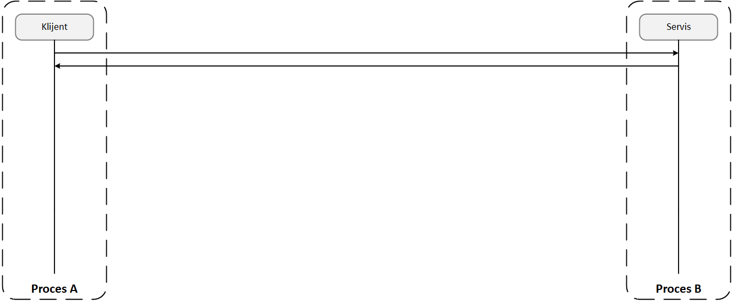
  Binder: kako?
Što se klijenta tiče, on jednostavno želi da „koristi“ servis:

Slide 49
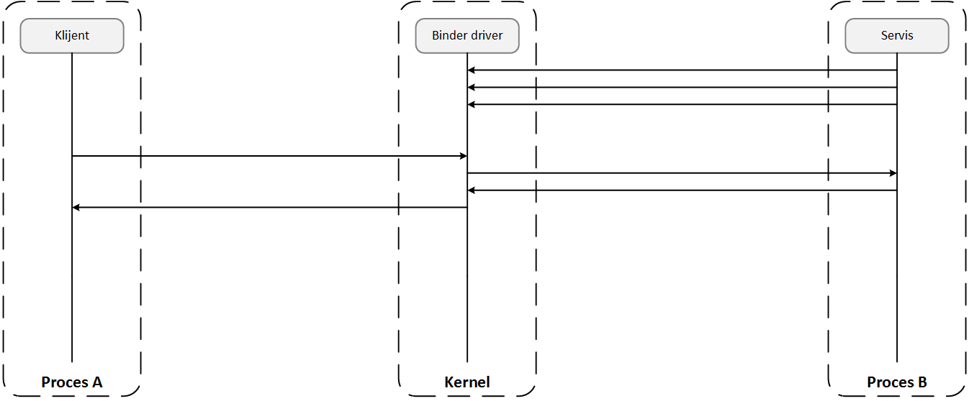
  Binder: kako?
Procesi ne mogu međusobno da direktno pozivaju metode (ili pišu/čitaju podatke). Ali kernel to može, stoga oni koriste Binder uslužilac:

Slide 50
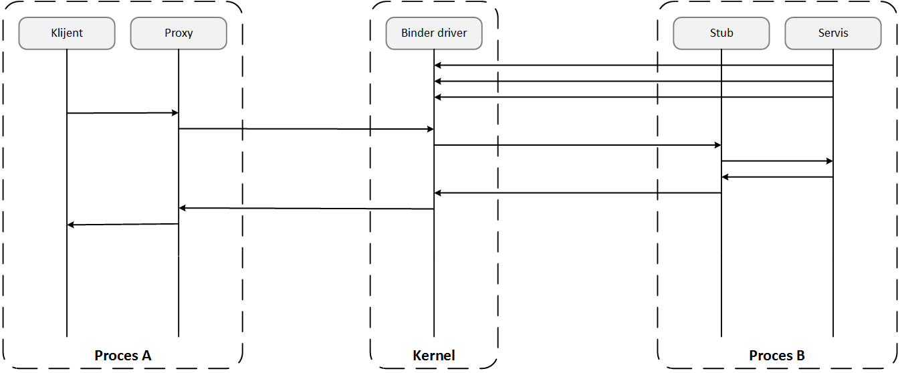
  Binder: kako?
Da bi se Binder protokol što vise sakrio od klijenata i servera, oni koriste Proxy i Stub mehanizme:

Slide 51
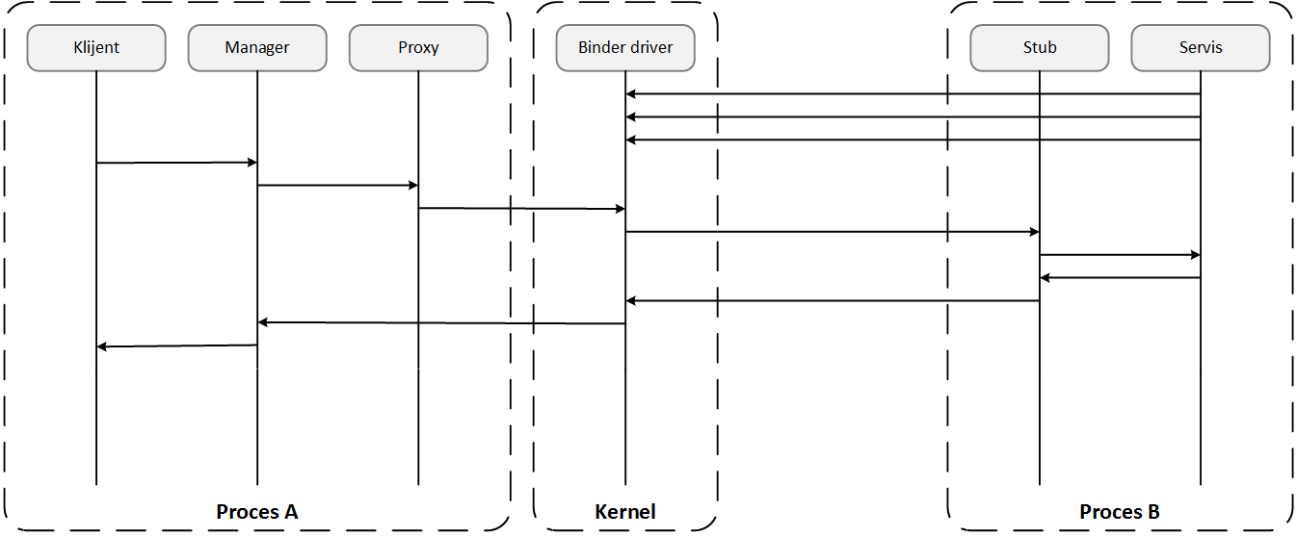
  Binder: kako?
Proxy i Stub delovi za Java baziranu IPC komunikaciju se mogu automatski generisati pomoću aidl alata. Većina klijenata ni ne želi da zna da koriste IPC, a posebno Binder, stoga se oslanjaju na Manager objekte koji apstrakuju tu kompleksnost od njih. Ovo je posebno tačno za sistemske servise (koji obznanjuju samo delove svog API ka klijentima kroz Manager objekte)

Slide 52
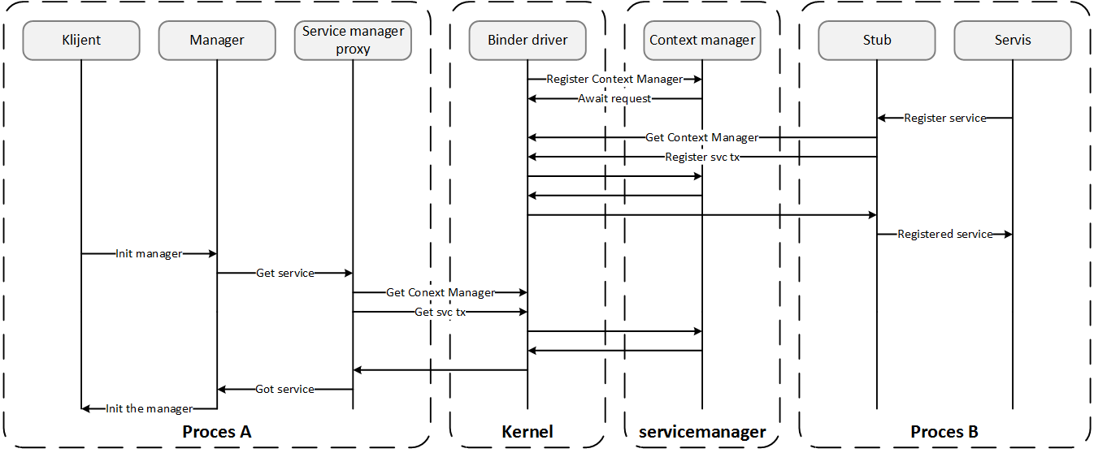
  Binder: kako?
Kako klijent da dozna Handle objekat od servisa sa kojim želi da komunicira?
Sve što treba da uradi je da pita servicemanager (Binder-ov CONTEXT_MGR) i da se nada da se servis registrovao kod istog

Slide 53
  Binder: otkrivanje raspoloživih servisa
Da bi se dobila lista svih (trenutno) pokrenutih i registrovanih servisa kod servicemanager, potrebno je uraditi sledeće:
[/mnt/hdd-02/jb]
vranic@gtv03-lin-$ $ adb shell service list
Found 71 services:
0 sip: [android.net.sip.ISipService]
1 phone: [com.android.internal.telephony.ITelephony]
…
20 location: [android.location.ILocationManager]
…
55 activity: [android.app.IActivityManager]
56 package: [android.content.pm.IPackageManager]
…
67 SurfaceFlinger: [android.ui.ISurfaceComposer]
68 media.camera: [android.hardware.ICameraService]
69 media.player: [android.media.IMediaPlayerService]
70 media.audio_flinger: [android.media.IAudioFlinger]

Slide 54
  Binder: AIDL
Šta?
  Android Interface Definition Language je jezik specifičan za Android kojim se definiše Binder bazirane sprege servisa
Kako?
  AIDL prati sintaksu Java sprega i dozvoljava deklaraciju metoda od interesa
  Svaki Binder bazirani servis je definisan u posebnom .aidl fajlu, koji se najčešće naziva po sledećem šablonu: IFooService.aidl
aidl alat, koje je deo Android SDK, se koristi za generisanje prave Java sprege (zajedno sa Stub-om koji obezbeđuje Androidov android.os.IBinder) za svaki .aidl fajl
Gde se nalazi generisani kod?
  out\target\common\obj\JAVA_LIBRARIES\*_intermediates\src\src\*
  out\target\common\obj\JAVA_LIBRARIES\BinderExampleCommon_intermediates\src\src\com\course\android\

Slide 55
  Binder: AIDL primer, izvorni kod
package com.example.app;
import com.example.app.Bar;
interface IFooService {
void save(inout Bar bar);
Bar getById(int id);
void delete(in Bar bar);
}

Slide 56
  Binder: AIDL primer, generisan kod (1/3)
package com.example.app;
public interface IFooService extends android.os.IInterface
{
public static abstract class Stub extends android.os.Binder
implements com.example.app.IFooService {
…
public static com.example.app.IFooService asInterface(
android.os.IBinder obj) {
…
return new com.example.app.IFooService.Stub.Proxy(obj);
}
…

Slide 57
  Binder: AIDL primer, generisan kod (2/3)
…
public boolean onTransact(int code, android.os.Parcel data, android.os.Parcel reply, int flags) throws android.os.RemoteException {
switch (code) {
…
case TRANSACTION_save: {
…
com.example.app.Bar _arg0;
…
_arg0 = com.example.app.Bar.CREATOR.createFromParcel(data);
this.save(_arg0);
…
}
…
}
…
}

Slide 58
  Binder: AIDL primer, generisan kod (3/3)
…
private static class Proxy implements com.example.app.IFooService {
private android.os.IBinder mRemote;
…
public void save(com.example.app.Bar bar) throws android.os.RemoteException {
…
android.os.Parcel _data = android.os.Parcel.obtain();
…
bar.writeToParcel(_data, 0);
…
mRemote.transact(Stub.TRANSACTION_save, _data, _reply, 0);
…
}
}
}
void save(com.example.app.Bar bar) throws android.os.RemoteException;
com.example.app.Bar getById(int id) throws android.os.RemoteException;
void delete(com.example.app.Bar bar) throws android.os.RemoteException;
}

Slide 59
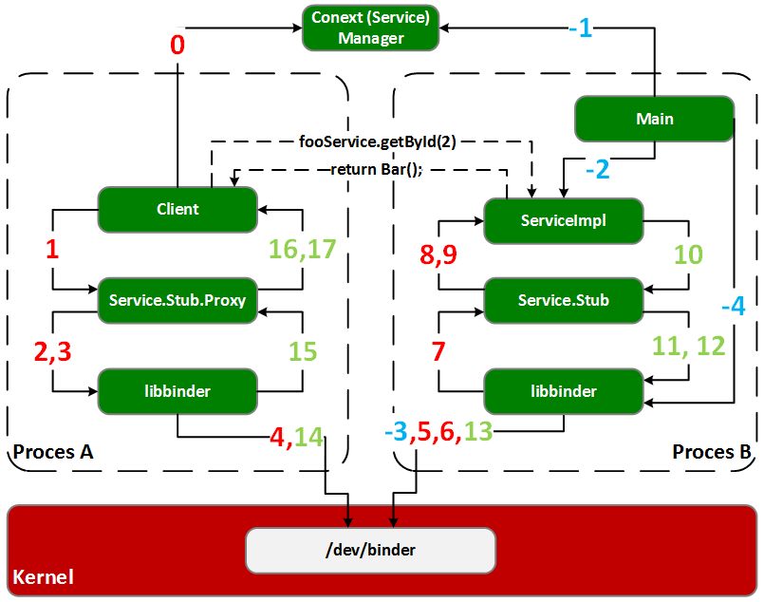
  Binder: životni vek (1/4)

Slide 60
  Binder: životni vek (2/4)
-1. registracija servisa
-2. pravljenje servisa
-3. čekanje na binder da odgovori preko blokirajućeg ioctl poziva
-4. pokretanje niti koje će čekati za novi binder zahtev

Slide 61
  Binder: životni vek (3/4)
0. dobavljanje servisa
1. pozivanje funkcije definisane preko
AIDL-a, npr fooService.getById(id)
2. Serijalizacija id u Parcel
3. transact(fooService, TRANSACTION_GET_BY_ID, dataParcel, replyParcel, ...)
4. Prenos transakcije preko blokirajućeg ioctl poziva
5. Buđenje iz blokirajućeg ioctl poziva i dobavljanje podataka iz transakcije
6. Dobavnjanje binder objekta
7. onTransact(TRANSACTION_GET_BY_ID, dataParcel, replyParcel, ...)
8. Deserijalizacija
9. Pozivanje same funkcije u implementaciji servisa

Slide 62
  Binder: životni vek (4/4)
10. Povratna vrednost
11. Serijalizacija povratne vrednosti
12. Povratak u libbinder
13. Slanje povratne vrednosti preko ioctl
14. Buđenje iz blokirajućeg ioctl poziva i slanje povratne vrednosti
15. Osvežavanje replyParcel s apovratnom vrednošću
16. Deserijalizacija
17. Vraćanje povratne vrednosti klijentu

Slide 63
Android Binder, Java Parcel
Funkcija | Opis
(write|read)* | Upisivanje i čitanje primitivnog tipa: boolean, byte, double, float, int, long ili String. Primer: writeInt(5) i int i = readInt();
(write|read) *Array | Upisivanje i čitanje niza primitivnog tipa: boolean, byte, char, double, float, int, long, string ili SparseBoolean. Primer: writeIntArray(new int[]{1,2,3}) i int [] ia = readIntArray();;
(write|read)Parcerable | Upisivanje i čitanje klase koja implementira interfejs Parceable.
(write|read)Bundle | Upisivanje i čitanje Bundle objekta.
(write|read)StrongBinder() | Upisivanje i čitanje IBinder objekta. Ovde se ne prenosi stvarni sadržaj, već referenca.
(write|read)FileDescriptor | Upisivanje i čitanje file descriptor-a.
(write|read)(Value|Array|List|ArrayList|Map|SparseArray) | Upis i čitanje ne tipiziranih kontejnera.
Notes:
SparseArray: mapira int na Object
SparseBooleanArray: mapira boolean na Object

Slide 64
Android Binder, Native Parcel
Funkcija | Opis
(write|read)* | Upisivanje i čitanje primitivnih tipova: int32, uint32, int64, uint64, float, double, Cstring, String8 i String16.
write|read)FileDescriptor | Upisivanje i čitanje file descriptor-a.
(write|read)StrongBinder | Upisivanje i čitanje binder objekta.
(write|read) | Upisivanje i čitanje niza void * tipa.
(write|read)Inplace | Zauzimanje ili čitanje iz memorije.
(write|read)WeakBinder | Upisivanje i čitanje binder objekta.
(write|read) | Flattenable ili LightFlattenable
(write|read)NativeHandler
Notes:
SparseArray: mapira int na Object
SparseBooleanArray: mapira boolean na Object

Slide 65
Android Binder, primeri
Integracije se razlikuje od toga gde se binder koristi
Java aplikacija
  Integracija je mnogo lakša
  AIDL
Native programi – servisi
  Nema podrške za AIDL u Andorid SDK
    Postoje open source alati koji mogu da napave C++ Binder kod od AIDL datoteke
    https://github.com/iFeelSmart/AidlToCpp
    https://github.com/iFeelSmart/AidlDataTypeGen
  Potrebno je napisati Proxy i Stub kod

Slide 66
Android Binder, primeri
Java servis – Java klijent
Java servis – Java klijent + callback
Native servis – native klijent
Native servis – Java klijent
Native servis – native klijent + callback
Native service – Java klijent + callback

Slide 67
Android Binder, primeri
Java servis – Java klijent
Java servis – Java klijent + callback
Native servis – native klijent
Native servis – Java klijent
Native servis – native klijent + callback
Native service – Java klijent + callback

Slide 68
Android Binder: Java servis – Java klijent
Interface
package com.course.android;
interface IExampleService {
long functionExample(long input);
}

Slide 69
Android Binder: Java servis – Java klijent
Servis Android manifest
<service android:name="com.course.android.ExampleService"> <intent-filter>
<action android:name="com.course.android.IExampleService" /> </intent-filter>
</service>

Slide 70
Android Binder: Java servis – Java klijent
Servis klasa
public class ExampleService extends Service {
private static final String TAG = "ExampleService";
private IExampleServiceImpl mService;
@Override public void onCreate() {
super.onCreate();
this.mService = new IExampleServiceImpl();
}
@Override public IBinder onBind(Intent intent) {
Log.d(TAG, "[onBind]");
return mService;
}
@Override public void onDestroy() {
this.mService = null;
super.onDestroy();
}
}

Slide 71
Android Binder: Java servis – Java klijent
Implementacija servisa
public class IExampleServiceImpl extends IExampleService.Stub {
private static final String TAG = "IExampleServiceImpl";
public long functionExample(long input) {
Log.d(TAG, "[functionExample][input: " + input + "]");
return input + 1;
}
}

Slide 72
Android Binder: Java servis – Java klijent
Nasleđivanje ServiceConnection
public class ExampleActivity extends Activity implements ServiceConnection { private static final String TAG = "ExampleActivity";
private IExampleService mService;
Povezivanje na servis
Intent serviceIntent = new Intent("com.course.android.IExampleService");
serviceIntent = createExplicitFromImplicitIntent(this, serviceIntent);
if (!bindService(serviceIntent, this, Context.BIND_AUTO_CREATE)) { Log.w(TAG, "Failed to bind to service");
}

Slide 73
Android Binder: Java servis – Java klijent
Implementacija ServiceConnection
public void onServiceConnected(ComponentName name, IBinder service) { Log.d(TAG, "[onServiceConnected][" + name + "]"); mService = IExampleService.Stub.asInterface(service);
try {
long ret = mService.functionExample(1);
Log.d(TAG, "[onServiceConnected][fun output: " + ret + "]");
} catch (RemoteException e) {
e.printStackTrace();
}
}
public void onServiceDisconnected(ComponentName name) {
Log.d(TAG, "[onServiceDisconnected][" + name + "]"); mService = null;
}

Slide 74
Android Binder, primeri
Java servis – Java klijent
Java servis – Java klijent + callback
Native servis – native klijent
Native servis – Java klijent
Native servis – native klijent + callback
Native service – Java klijent + callback

Slide 75
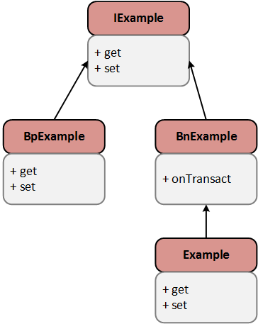
Android Binder: Native servis – Native klijent
Interface: IExample.h
#pragma once
#include <binder/IInterface.h>
#include <binder/IBinder.h>
#include <utils/String16.h>
namespace android {
class IExample : public IInterface {
public:
enum {
GET = IBinder::FIRST_CALL_TRANSACTION,
SET
};
virtual int get() = 0;
virtual void set(int arg) = 0;
DECLARE_META_INTERFACE(Example);
};
}

Slide 76
Android Binder: Native servis – Native klijent
Interface: IExample.cpp
#include “Example.h“
#include "BpExample.h“
using namespace android;
IMPLEMENT_META_INTERFACE(Example,
"com.course.android.IExample");
}

Slide 77
Android binder: DECLARE_META_INTERFACE
frameworks/native/include/binder/IInterface.h
#define DECLARE_META_INTERFACE(INTERFACE) \
static const android::String16 descriptor; \
static android::sp<I##INTERFACE> asInterface( \
const android::sp<android::IBinder>& obj); \
virtual const android::String16& getInterfaceDescriptor() const; \
I##INTERFACE(); \
virtual ~I##INTERFACE(); \

Slide 78
Android binder: IMPLEMENT_META_INTERFACE
#define IMPLEMENT_META_INTERFACE(INTERFACE, NAME) \
const android::String16 I##INTERFACE::descriptor(NAME); \
const android::String16& \
I##INTERFACE::getInterfaceDescriptor() const { \
return I##INTERFACE::descriptor; \
} \
android::sp<I##INTERFACE> I##INTERFACE::asInterface( \
const android::sp<android::IBinder>& obj) \
{ \
android::sp<I##INTERFACE> intr; \
if (obj != NULL) { \
intr = static_cast<I##INTERFACE*>( \
obj->queryLocalInterface( \
I##INTERFACE::descriptor).get()); \
if (intr == NULL) { \
intr = new Bp##INTERFACE(obj); \
} \
} \
return intr; \
} \
I##INTERFACE::I##INTERFACE() { } \
I##INTERFACE::~I##INTERFACE() { } \

Slide 79
Android Binder: Native servis – Native klijent
Servis: implementacija Bn (Binder Native-Stub)
  BnExample.h
#pragma once
#include <binder/IInterface.h>
#include <binder/IBinder.h>
#include <utils/String16.h>
#include "IExample.h”
namespace android {
class BnExample : public BnInterface<IExample> {
public:
virtual status_t onTransact(uint32_t code, const Parcel& data, Parcel* reply, uint32_t flags = 0);
};
}

Slide 80
Android Binder: Native servis – Native klijent
Servis: implementacija Bn (Binder Native-Stub)
  BnExample.cpp
status_t BnExample::onTransact(uint32_t code,
const Parcel& data, Parcel* reply, uint32_t flags) {
switch(code){
case SET: {
CHECK_INTERFACE(IExample, data, reply);
int arg = data.readInt32();
set(arg);
reply->writeNoException();
break;
}
case GET : {
CHECK_INTERFACE(IExample, data, reply);
int retVal = get();
reply->writeNoException();
reply->writeInt32(retVal);
break;
}
default:
return BBinder::onTransact(code, data, reply, flags);
}
return NO_ERROR;
}

Slide 81
Android Binder: Native servis – Native klijent
Servis: sama implementacija funkcija
  Example.h
#pragma once
#include <BnExample.h>
namespace android {
class Example : public BnExample {
public:
Example();
~Example();
int get();
void set(int arg);
};
}

Slide 82
Android Binder: Native servis – Native klijent
Servis: sama implementacija funkcija
  Example.cpp
#include “Example.h”
#define LOG_TAG " ExampleService”
using namespace android;
Example:: Example() {
ALOGD("Initializing Example Service...");
}
Example::~ Example() {
// Here should do disconnection
}
int Example::get() {
return 1;
}
void Example::set(int arg) {
}

Slide 83
Android Binder: Native servis – Native klijent
Servis: main
#include <binder/IServiceManager.h>
#include <binder/IPCThreadState.h>
#include <utils/String16.h>
#include <Example.h>
using namespace android;
int main(int argc, char** argv) {
defaultServiceManager()->
addService(String16(“Example”, new Example());
android::ProcessState::self()->startThreadPool();
IPCThreadState::self()->joinThreadPool();
return 0;
}

Slide 84
Android Binder: Native servis – Native klijent
Klijent: implementacija Bp (Binder Proxy)
  BpExample.h
#pragma once
#include <binder/IInterface.h>
#include <binder/Parcel.h>
#include <utils/StrongPointer.h>
#include "IExample.h“
namespace android {
class BpExample : public BpInterface<IExample> {
public:
BpExample(const sp<IBinder>& impl);
virtual int get();
virtual void set(int arg);
};

Slide 85
Android Binder: Native servis – Native klijent
Klijent: implementacija Bp (Binder Proxy)
  BpExample.cpp
int BpExample::get()
{
Parcel data, reply; int retVal = -1;
data.writeInterfaceToken(IExample::getInterfaceDescriptor());
remote()->transact(GET, data, &reply);
reply.readInt32();
retVal = reply.readInt32();
return retVal;
}
void BpExample::set(int arg){
Parcel data, reply;
data.writeInterfaceToken(IExample::getInterfaceDescriptor());
data.writeInt32(arg);
remote()->transact(SET, data, &reply);
reply.readInt32();
}
}

Slide 86
Android Binder: Native servis – Native klijent
Klijent: test program
#include <IExample.h>
#include <binder/IServiceManager.h>
#include <binder/IBinder.h>
#define LOG_TAG “ExampleClient”
using namespace android;
int main() {
sp<IServiceManager> smanager =
defaultServiceManager();
sp<IBinder> binder =
smanager->getService(String16(“Example"));
sp<IExample> example = interface_cast <IExample> (binder);
int testValue = example->get();
ALOGI("Test value: %d", testValue);
}

Slide 87
Android Binder, primeri
Java servis – Java klijent
Java servis – Java klijent + callback
Native servis – native klijent
Native servis – Java klijent
Native servis – native klijent + callback
Native service – Java klijent + callback

Slide 88
Android Binder: Native servis – Java klijent
Interface: IExample.aidl
Hint: IExample.cpp
IMPLEMENT_META_INTERFACE(Example, "com.course.android.IExample");}
package com.course.android;
interface IExample{
int get();
void set(int arg);
}

Slide 89
Android Binder: Native servis – Java klijent
Klijent main
private IExample example = null;
IBinder binder = (IBinder)
ServiceManager.getService(“Example");
if (binder != null) {
example = IExample.Stub.asInterface(binder);
} else {
Log.e(TAG, "[bind example][NOK]");
return;
}
Log.d(TAG, "[bind to example][ok]");
try {
Log.d(TAG, "[example service get][" + example.get() + "]");
example.set(1);
} catch (RemoteException re) {
re.printStackTrace();
}

Slide 90
Android Binder: Složeni tipovi?
Pitanje: void set(MyParcelable arg) preko Binder-a?
Odgovor: Parcelable interface

Slide 91
Android Binder: Složeni tipovi?
Parceable: MyParcelable.aidl
package com.course.android;
parcelable MyParcelable;

Slide 92
Android Binder: Složeni tipovi?
MyParcelable.java
package com.course.android;
public class MyParcelable implements Parcelable {
private int mData1;
private long mData2;
public void writeToParcel(Parcel out, int flags) {
out.writeInt(mData1);
out.writeLong(mData2);
}
private MyParcelable(Parcel in) {
mData1 = in.readInt();
mData2 = in.readLong();
}

Slide 93
Android Binder: Složeni tipovi?
public class MyParcelable implements Parcelable {
...
public int describeContents() {
return 0;
}
public static final Parcelable.Creator<MyParcelable> CREATOR
= new Parcelable.Creator<MyParcelable>() {
public MyParcelable createFromParcel(Parcel in) {
return new MyParcelable(in);
}
public MyParcelable[] newArray(int size) {
return new MyParcelable[size];
}
};
}

Slide 94
Android Binder: Složeni tipovi?
Interface: IExample.aidl
package com.course.android;
import com.course.android.MyParcelable;
interface IExample{
int get();
void set(MyParcelable arg);
}

Slide 95
Android Binder: Složeni tipovi?
Interface: IExample.h
#pragma once
#include <binder/IInterface.h>
#include <binder/IBinder.h>
#include <utils/String16.h>
namespace android {
class IExample : public IInterface {
public:
enum {
GET = IBinder::FIRST_CALL_TRANSACTION,
SET
};
virtual int get() = 0;
virtual void set(int arg1, long arg2) = 0;
DECLARE_META_INTERFACE(Example);
};
}

Slide 96
Android Binder: Složeni tipovi?
Servis: implementacija Bn (Binder Native-Stub)
  BnExample.cpp
#include "BnExample.h”
#include "IExample.h”
using namespace android;
status_t BnExample::onTransact(uint32_t code,
const Parcel& data, Parcel* reply, uint32_t flags) {
switch(code){
case SET: {
CHECK_INTERFACE(IExample, data, reply);
int arg1 = data.readInt32();
long arg2 = (long)data.readInt64();
set(arg1, arg2);
reply->writeNoException();
break;
}default:
return BBinder::onTransact(code, data, reply, flags);
}return NO_ERROR;
}

Slide 97
Android Binder: Složeni tipovi?
Servis: sama implementacija funkcija
  Example.h
#pragma once
#include <BnExample.h>
namespace android {
class Example : public BnExample {
public:
Example();
~Example();
int get();
void set(int arg1, long arg2);
};
}

Slide 98
Android Binder: Složeni tipovi?
Servis: sama implementacija funkcija
  Example.cpp
#include “Example.h”
#define LOG_TAG " ExampleService”
using namespace android;
Example:: Example() {
ALOGD("Initializing Example Service...");
}
Example::~ Example() {
// Here should do disconnection
}
int Example::get() {
return 1;
}
void Example::set(int arg1, long arg2) {
}

Slide 99
Agenda
Init proces
Android svojstva
Binder
JNI
Ashmem
Ograničenja

Slide 100
JNI – Šta je JNI?
Java Native Interface (JNI)
Native – platformski zavisna progamska rešenja (C/C++)
Programska sprega Java programskog jezika za pristup platformski zavisnim programskim rešenjima

Slide 101
JNI – Upotreba
Upotreba postojećih platformski zavisnih programskih rešenja
Pristup fizičkim komponentama sistema
Optimizacija programskog rešenja

Slide 102
JNI – Java implementacija
JNI podrazumeva deklaraciju metoda Java programske klase koje će biti implementirane u okviru native programskog rešenja
Native metode označavaju se uz pomoć native modifikatora
Klasa sa native metodama može sadržati Java metode
Native metode su ravnopravne sa Java metodama i pozivaju se na isti način
package rtrk.pnrs.jniexample;
public class FibonacciNative {
public native int get(int n);
}

Slide 103
JNI – Native implementacija
Implementacija native metoda podrazumeva definiciju funkcija koje podležu određenim pravilima
Naziv funkcije mora odgovarati punom nazivu programske klase i metode
Prvi parametar funkcije mora biti kontekst virtuelne mašine (JNIEnv)
Drugi parametar funkcije mora biti kontekst instance date programske klase (jobject)
Obavezna je upotreba tipova podataka definisanih jni.h zaglavljem (jint, jlong, jfloat, jstring, ...)
jint Java_rtrk_pnrs_jniexample_FibonacciNative_get
(JNIEnv *, jobject, jint);

Slide 104
JNI – javah
Da bi se smanjio broj grešaka pri definiciji native funkcija na raspolaganju je javah alat
Uz pomoć javah alata generišu se deklaracije native funkcija
Opšti oblik:
javah –o <output_file> –classpath <path> <classes>
javah -o rtrk_pnrs_jniexample_FibonacciNative.h
-classpath out/target/common/obj/APPS/
JNIExample_intermediates/classes.jar
rtrk.pnrs.jniexample.FibonacciNative

Slide 105
JNI – Učitavanje deljene biblioteke
Implementacija native metoda mora biti deo deljene programske biblioteke
Deljena programska biblioteka mora biti eksplicitno učitana u okviru klase čije metode implementira
Pri učitavanju naziv deljene biblioteke navodi se bez lib prefiksa i .so ekstenzije
static {
System.loadLibrary("fibonacci");
}

Slide 106
JNI - Ograničenja
Platfomska zavisnost
  Platformski zavisne celine čine celo programsko rešenje platformski zavisnim
  Zbog platformske zavisnosti JNI se najčešće upotrebljava za realizaciju programskih rešenja koja ulaze u sastav operativnog sistema
  U slučaju pojedinačnih aplikacija potrebno je obezbediti implementaciju za svaku podržanu platformu
Kompleksnost native implementacije pristupa delovima Java rešenja
  Podrazumevani tok poziva je iz Jave u native
  Pozivi Java metoda iz native dela rešenja omogućen je jedino refleksijom
Slaba programska sprega između Java i native rešenja

Slide 107
Agenda
Init proces
Android svojstva
Binder
JNI
Ashmem
Ograničenja

Slide 108
  Ashmem
Šta?
  Ashmem je Android-ovo rešenje za deljenje memorije između više procesa
Zašto?
  System V, rešenje od koga je Ashmem najverovatnije potekao je mogao da deli memoriju samo između procesa koji su u srodstvu (fork)
  Brojanje referenci (process killer)
Kako?
  Ashmem je realizovan u samom Linux kernelu. Deo je Android Linux kernel poboljšanja.
Osobine:
  Koristi virtualnu susednu memoriju.
    Za razliku od ashmem-a, u ranijim verzijama Android-a je bio pmem rešenje koje je koristilo fizički susednu memoriju.

Slide 109
  Ashmem
Problemi:
  Prilikom zauzimanja ashmem memorije potrebno je navesti naziv zauzetog regiona
  Ukoliko se u drugom procesu zauzme region sa istim nazivom, on neće pokazivati na istu memoriju koja je u prethodnom koraku zauzeta
Rešenje:
  Prilikom zauzimanja memorije dobija se file descriptor koji predstavlja jedinstveni indentifikator deljenog regiona
  Proslediti preko binder veze file descriptor drugom procesu koji će na osnovu njega mapirati kod sebe isti deljeni region

Slide 110
  Ashmem
Funkcija | Opis
int ashmem_create_region(const char *name, size_t size); | Zauzima potencijalnu deljenu memoriju velićine size i naziva je name. Povratna vrednost funkcije je file descriptor.
int ashmem_set_prot_region(int fd, int prot); | Dodeljuje prava pristupa memoriji: PROT_EXEC, PROT_READ, PROT_WRITE i PROT_NONE. Moguće je koristiti konkatenaciju sa ili.
int ashmem_pin_region(int fd, size_t offset, size_t len); | Pozivanjem ove funkcije memorija vezana za file descriptor neće moći da se oslobodi od strane kernel-a u slučaju OOM (Out Of Memory).
int ashmem_unpin_region(int fd, size_t offset, size_t len); | Pozivanjem ove funkcije memorija vezana za file descriptor moći će da se oslobodi od strane kernel-a u slučaju OOM.
int ashmem_get_size_region(int fd); | Vraća informaciju koliko memorije je zauzeto.
void *mmap(void *addr, size_t length, int prot, int flags, int fd, off_t offset); | Virtualno povezivanje user i kernel memorijskog prostora. Ono što se upiše u jedan memorijski prostor momentalno je vidljivo i u drugom. Više informacija: http://man7.org/linux/man-pages/man2/mmap.2.html
int munmap(void *addr, size_t length); | Poništavanje virtualnog povezivanje izmeću user i kernel memorijskog prostora.

Slide 111
  Ashmem: primer
Native primer: servis
size_t len = 4096;
int fd = ashmem_create_region("Ashmem region name", len);
ashmem_set_prot_region(fd, PROT_READ | PROT_WRITE);
void* ptr = mmap(NULL, len, PROT_READ | PROT_WRITE, MAP_SHARED, fd, 0);
ashmem_set_prot_region(fd, PROT_READ);
// write into ptr for len as desired
...
munmap(ptr, len);
close(fd);
Native primer: klijent
void* ptr = mmap(NULL, len, PROT_READ, MAP_SHARED, fd, 0);
// read from ptr up to len as desired
...
munmap(ptr, len);

Slide 112
  Ashmem: primer
Java primer
MemoryFile je samo Java omotač oko native ashmem implementacije
import android.os.MemoryFile;
private MemoryFile mMemoryFile = new MemoryFile(“ashmem-java-region", 720 * 576 * 4);

Slide 113
  Ashmem: primer
Primeri ako se ashmem region pravi u Java aplikaciji
  Java – native preko JNI-a
  Java – native preko binder-a
Primeri ako se ashmem region se pravi u native aplikaciji
  Kako podesiti fd u MemoryFile klasi?

Slide 114
  Ashmem: primer, Java – native, jni
Java
public native boolean setMemoryFile(MemoryFile mf);
JNI
static jboolean jni_setMemoryFile(JNIEnv* env, jclass clz, jobject jmf) {
jclass clsMF = env->FindClass("android/os/MemoryFile");
jfieldID fldFD = env->GetFieldID(clsMF, "mFD", "Ljava/io/FileDescriptor;");
jobject objFD = env->GetObjectField(jmf, fldFD);
jclass clsFD = env->FindClass("java/io/FileDescriptor");
fldFD = env->GetFieldID(clsFD, "descriptor", "I");
jint fd = env->GetIntField(objFD, fldFD);
void* ptr = mmap(NULL, len, PROT_READ | PROT_WRITE, MAP_SHARED, fd, 0);
// write, read memory
...
munmap(ptr, len);

Slide 115
  Ashmem: primer, Java – native, binder
Application: AIDL
package com.course.android.nativeservice;
import android.os.ParcelFileDescriptor;
interface INativeService {
int get();
void set(in ParcelFileDescriptor arg);
}
Application: Java
private INativeService nativeService = null;
...
MemoryFile mf = new MemoryFile("java-ashmem-region", 1024);
Field f = mf.getClass().getDeclaredField("mFD"); // NoSuchFieldException
f.setAccessible(true);
FileDescriptor fileDescriptor = (FileDescriptor) f.get(mf); // IllegalAccessException
ParcelFileDescriptor pfd = ParcelFileDescriptor.dup(fileDescriptor);
nativeService.set(pfd);

Slide 116
  Ashmem: primer, Java – native, binder
Native
status_t BnNativeService::onTransact(uint32_t code, const Parcel& data,
Parcel* reply, uint32_t flags) {
switch (code) {
case SET: {
CHECK_INTERFACE(INativeService, data, reply);
int outcommchannel;
int fd= data.readParcelFileDescriptor(outcommchannel);
set(fd);
reply->writeNoException();
break;
...
}
void NativeService::set(int fd) {
void* ptr = mmap(NULL, len, PROT_READ | PROT_WRITE, MAP_SHARED, fd, 0);
// write, read memory
...
munmap(ptr, len);
}

Slide 117
Agenda
Init proces
Android svojstva
Binder
JNI
Ashmem
Ograničenja

Slide 118
  Ograničenja
Binder podržava maksimalno 15 Binder niti, po jednom procesu
…
static int open_driver() {
int fd = open("/dev/binder", O_RDWR);
if (fd >= 0) {
…
size_t maxThreads = 15;
result = ioctl(fd, BINDER_SET_MAX_THREADS, &maxThreads);
…
} else {
…
}
return fd;
}
…

Slide 119
  Ograničenja
Binder limitira svoj bafer za transakcije na 1 MB po procesu, za sve konkurentne transakcije
  Ukoliko su argumenti/povratne vrednosti prevelike da bi stale u ovaj bafer, dobije se poseban TransactionTooLargeException izuzetak
  Pošto je u pitanju bafer koji se deli za sve transakcije u okviru procesa, čak i transakcije koje nisu velike, ukoliko ih ima puno mogu dovesti do ovog problema
  Kada se ovaj problem desi, ne možemo znati da li nismo uspeli da pošaljemo transakciju, ili da primimo odgovor
  Držite veličinu podataka koja se šalje transakcijama malom, i koristite umesto toga deljenu memoriju – ashmem (gde je to moguće)

Slide 120
Kraj
Pitanja?

Slide 121
Literatura
Pap dr Ištvan, Lukić dr Nemanja, “Projektovanje i arhitekture softverskih sistema – Sistemi zasnovani na Androidu”, 2015.
Aleksandar Gargenta, “Deep Dive into Android IPC/Binder Framework”, Android Builders Summit, 2013.
Thorsten Schreiber, “Android Binder - Android Interprocess Communication”, 2011.
https://sites.google.com/site/io/an-introduction-to-android
http://www.it.iitb.ac.in/frg/wiki/images/5/5b/113050076_Rajesh_Prodduturi_week6_presentation_4_2012-08-11.pdf
http://www.androidenea.com/2010/03/share-memory-using-ashmem-and-binder-in.html
Jonathan Levin, Android internals: A confectioner’s Cookbook, Volume I: The Power User’s View, 11/2015.

